Slide 1
Globalisering, mondiale problemen & de EU
Wereldburgerschap

Slide 2
Leerdoelen
Je kan de verschillende manieren van globalisering opnoemen
Je kan de voor- en nadelen van de Europese samenwerking opnoemen
Je kan een opsomming geven van de verschillende mondiale problemen die op het moment afspelen

Slide 3
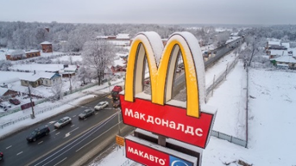
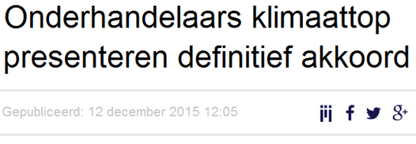
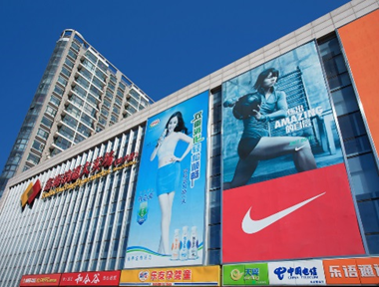
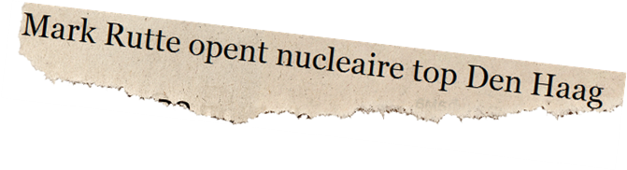
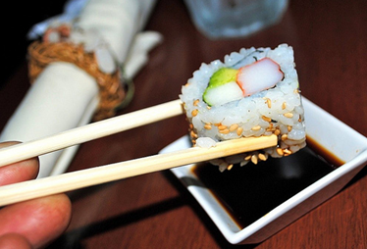
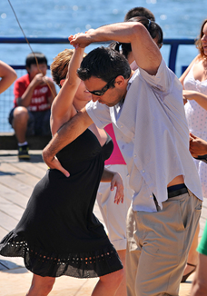
Globalisering
Landen over de hele wereld hebben steeds meer met elkaar te maken
3 manieren
  Economisch
  Politiek
  Cultureel

Slide 4
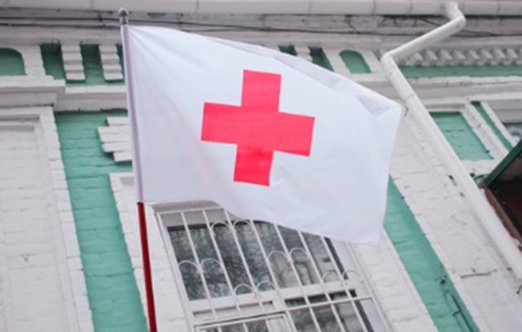



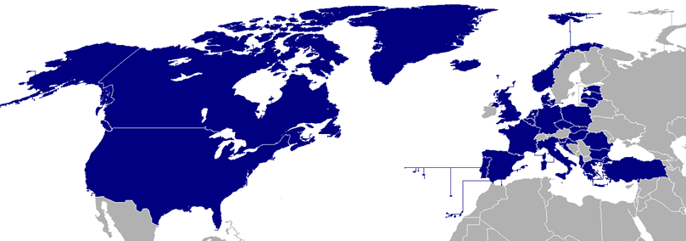

Globalisering
Internationale organisaties
  Ngo’s (niet-gouvernementele organisaties)
  Verenigde Naties (VN)
  NAVO
  Europese Unie (EU)

Slide 5
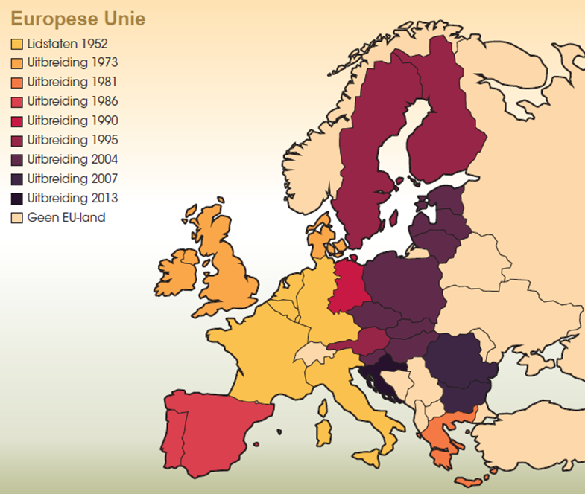
Europese Unie
Begon als Europese Gemeenschap voor
Kolen & Staal (EGKS) in 1952
Sinds 1993 EU
Doel:
  Economische samenwerking Europa
  Nieuwe Europese oorlog voorkomen

Slide 6
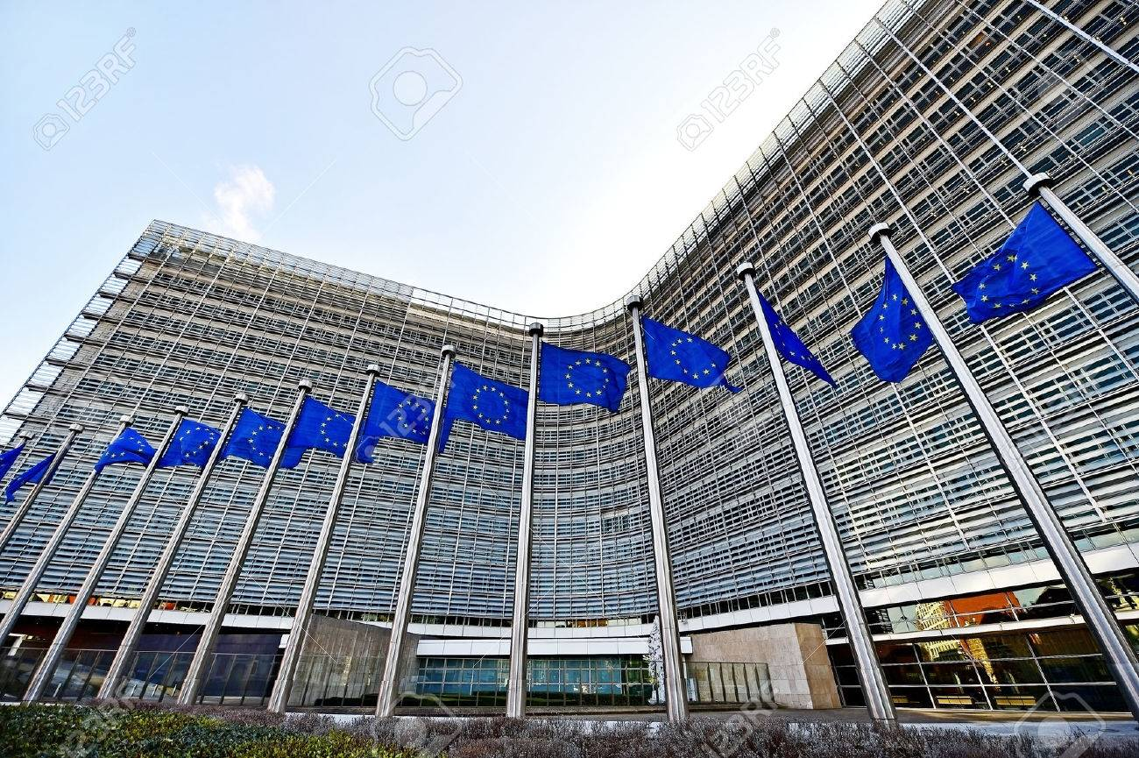
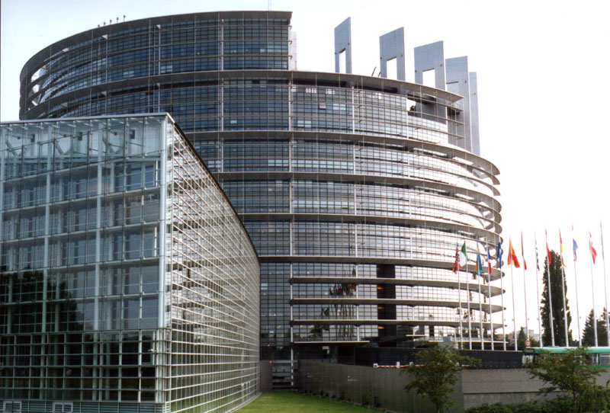
Europese Unie
Nederland en de EU
  Europese wetten
  Gemeenschappelijke handelsmarkt
  Euro

Slide 7
Europese Unie
Europese integratie:
Het proces waarbij Europese landen steeds meer gaan samenwerken
Bijvoorbeeld
  Steeds meer Europese regels
  Geen grenscontroles tussen lidstaten
  De Euro
  Steeds meer mensen die in een ander EU-land wonen of werken
Argumenten voor en tegen?

Slide 8
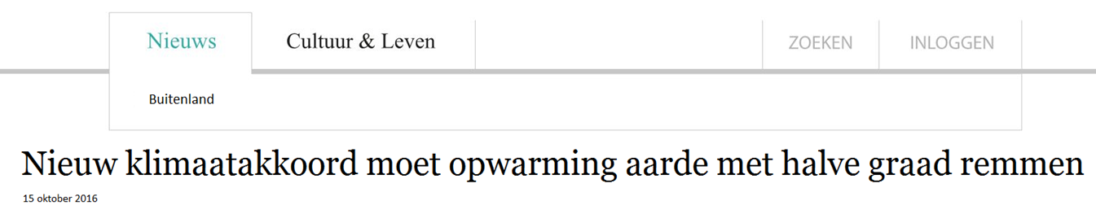
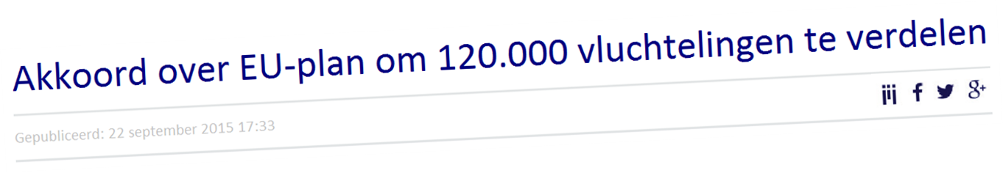
Mondiale problemen
Problemen waar verschillende landen mee te maken hebben
Bijvoorbeeld:
  Klimaatverandering
  Vluchtelingen
  Oorlog
  Terrorisme
Landen moeten samenwerken aan oplossingen
  Internationaal verdrag

Slide 9
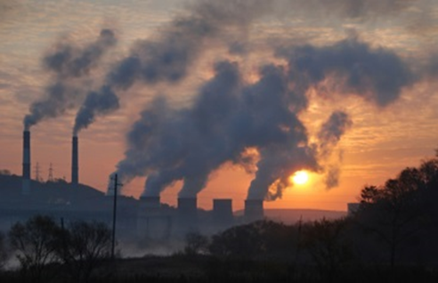
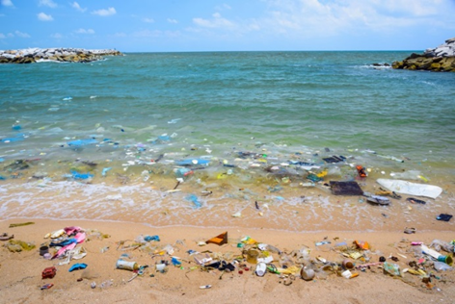
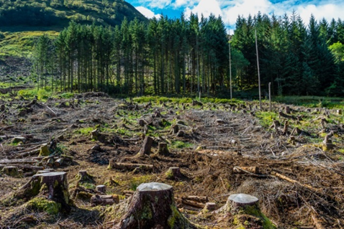
Mondiale problemen
Milieuvervuiling
  Aantasting van het milieu door activiteiten van mensen
Klimaatverandering
  De stijging van de gemiddelde temperatuur op aarde en de gevolgen daarvan voor het klimaat
Opwarming van de aarde
IJskappen smelten
Zeewaterspiegel stijgt
Overstromingen en extreme weersomstandigheden

Slide 10
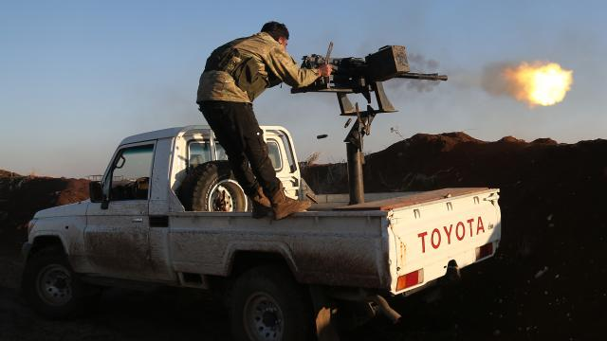
Oorlog
Gewapende strijd tussen volkeren of staten
Gevolgen van oorlog
  Er vallen slachtoffers
  De economie stort in
  In basisbehoeften kan niet worden voorzien
  Mensen moeten vluchten
Burgeroorlog

Slide 11
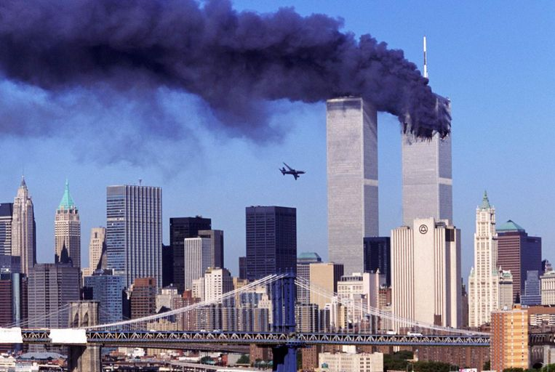
Terrorisme
Het plegen van geweld met een politiek of religieus doel
Gevolgen terrorisme:
  Burgers worden bang
  Politici staan onder druk
  Onschuldige burgers komen om
  Bestrijding kost veel geld
  De privacy van burgers komt onder druk te staan

Slide 12
Herhaling
Welke manieren van globalisering zijn er?
Wat zijn voor- en nadelen van de Europese samenwerking?
Wat voor soorten mondiale problemen zijn er?

Slide 13
Bezig met de opdrachten
Reis door de tijd moet deze week ingeleverd worden
Beginnen met opdracht wereldburgerschap

